Slide 1
Hibernate关联映射

Slide 2
回顾
请你谈谈ORM思想？
请你说说Hibernate的工作流程？

Slide 3
目标
获取Session方式二
many-to-one关联
one-to-many关联
一级缓存
HQL深入

Slide 4


getCurrentSession
开启事务: 开启事务属于数据库操作，但写在 dao 里面导致每个方法开启一次事务，所以一般在 service 开启, 方案：
  通过参数的方式传递下去
  把Connection绑定到ThreadLocal对象中,多线程能够保持使用各自的一个对象。如果set是同一个对象，get还是共享对象。
开启事务并传递session对象，框架提供了ThreadLocal方式。
  <property name="hibernate.current_session_context_class">thread</property>
使用SessionFactory的getCurrentSession() 获取当前的Session对象。该对象不用手动关闭，线程结束了，会自动关闭。
这种方式查询也必须使用事务,可以设置为只读。

Slide 5
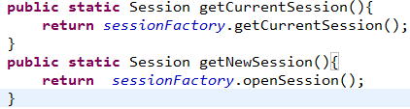
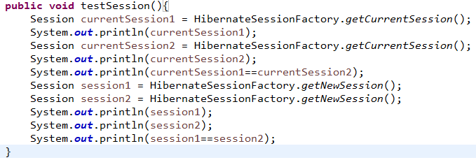
CurrentSession&OpenSession
getCurrentSession多线程安全
openSession多线程不安全

Slide 6
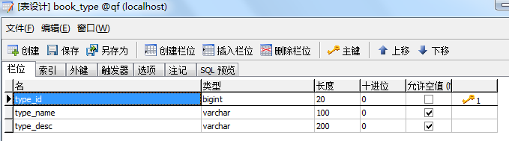
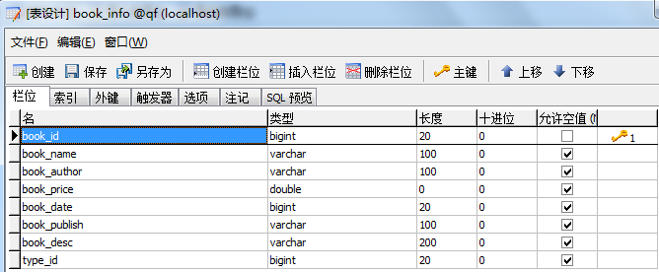
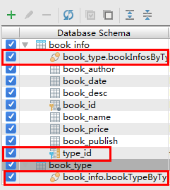
many-to-one
实践驱动理论：图书管理
图书分类表：
图书信息表：
注意:工作中时间字段处理？
逆向工程时，勾选关联对象关系，不勾选单个关联字段。别忘记在核心配置文件中注册实体。

Slide 7


many-to-one
<!-- 多对一配置：加载时可以加载关联表信息 -->
<many-to-one name="bookType" class="com.qf.pojo.BookType" fetch="select">
<column name="type_id" />
</many-to-one>
测试级联：
  添加(关联字段是对象)
  查询：
  crud
默认方式session关闭后输出打印关联表信息会失败。默认延迟检索。
Notes:
url: ?useUnicode=true&amp;characterEncoding=utf8

Slide 8
one-to-many
<set name="bookInfos" table="book_info" inverse="true" lazy="true" fetch="select">
<key><column name="type_id" /></key>
<one-to-many class="com.qf.pojo.BookInfo" />
</set>
Inverse反转属性:表示关联关系的控制权
  true，表示由对方负责关联关系的添加和删除；(放弃对关系的维护权)
  false，表示由自己负责维护关联关系。[默认值]
Cascade： set节点cascade属性可实现自动级联更新与删除
  all : 对所有操作都进行级联
  none(默认值):对所有操作都不进行级联
  save-update : 执行更新操作时级联
  delete : 执行删除操作时级联
通常在一对多的关联配置中，多方无法放弃关系维护权，所以应该放弃 1 方的维护权，意味着在 1 方加上 inverse=true 配置
上面两个属性配合使用。测试更新级联：删除关联id部分not-null="true"

Slide 9
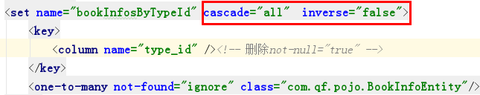
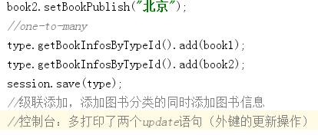


one-to-many
级联添加
  不推荐
  手动初始化集合
级联删除
  配置同上
  不推荐
数据库支持(默认RESTRICT: 拒绝删除或者更新父表)

Slide 10
one-to-many
关联关系维护推荐
  添加、更新都各自操作单表，不推荐级联更新。
  查询可以关联，检索方式根据需求。
延迟检索lazy="true"
  缺省延时装载为lazy=”true”.延迟到真正使用对象非主键属性时才发出sql语句加载对象。会有个代理类POJO_proxy父类; load方法首先查找Session缓存，然后查找二级缓存，若找不到则返回代理对象(get方法在此处查询数据库)。
  类级别延迟检索与立即检索
  关联表的延迟检索与立即检索

Slide 11
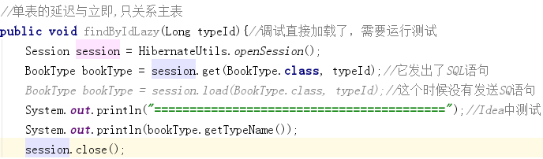
检索方式
立即检索：立即查询，在执行查询语句时，立即查询所有的数据。
  get方法一执行，立即查询所有字段的数据。无数据返回null
延迟检索：延迟查询，在执行查询语句之后，在需要时再查询。（懒加载）
  load方法执行后，如果只使用OID的值不进行查询，如果要使用其他属性值将查询 。 lazy=“true | false”。
  如果没有数据抛异常。

Slide 12
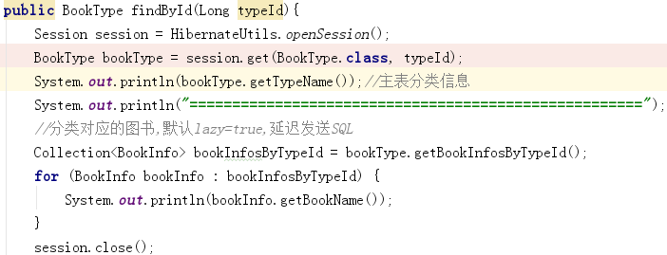
检索方式
关联表延迟检索与立即检索
  默认使用延迟加载策略，如果不想使用延迟加载策略，可以修改配置lazy="false"
  <set name="orders" inverse="true" lazy="false">
  <many-to-one column="customer_id" lazy="false"/>
  Idea中打印分隔符用运行模式测试

Slide 13

POJO状态
Plain Ordinary Java Object简单的Java对象，实际就是普通JavaBeans，是为了避免和EJB混淆所创造的简称。
三种状态
  瞬时:创建POJO (new POJO), 对象还没有与数据库发生关系，OID没有值，没有被Session管理。
  持久:Session托管 (session.save();session.load())，建立session时与数据库数据有对应关系, OID有值，也被Session管理。
    发送SQL先生成主键，提交事务才入库。
  游离:Session关闭 (session.close()),OID有值,脱离session， OID有值，但没有被Session管理。
注意点：修改后提交事务会自动更新，不需手动。即刷新一级缓存，执行update语句，将一级缓存的数据更新到数据库。

Slide 14
POJO状态
Customer c = new Customer(); //这时c对象没有OID值，没有被session管理，这时c对象就是临时状态对象
c.setName("Java1718");
Session session = HibernateUtil.openSession();
Transaction tx = session.beginTransaction();
session.save(c); //这时c对象有OID值，被session管理，这时c对象就是持久态对象
System.out.println(c.getId());
tx.commit();
session.close();
System.out.println(c.getId()); // 这时c对象有ODI值，没有被session管理了，这时c对象是游离状态

Slide 15
一级缓存
一级缓存，就是Session缓存。两个session 不能共享一级缓存，因它会伴随session的生命周期的创建和消毁。
  Session session = HibernateSessionFactory.getSession();
  //第一次查询：生成SQL语句,或者第一次全部查询出来 from BookType
  BookType pojo = session.get(BookType.class, id);
  System.out.println(pojo.getTypeName());
  //第二次查询：不生存SQL语句，直接从session缓存取
  BookType pojo2 = session.get(BookType.class, id);
  System.out.println(pojo2.getTypeName());
  HibernateSessionFactory.close(session);
手工干预缓存
  evict() ：用于将某个对象从Session的一级缓存中清除
    不需要该对象进行同步的数据更新
    在批量更新时，当更新删除每一个对象后，要释放此对象所占用的内存．
  clear() ：用于将一级缓存中的所有对象全部清除。
减少访问DB
提升性能

Slide 16
一级缓存
快照机制
  当执行 commit() 时，Hibernate同时会执行 flush() 方法，hibernate会清理session的一级缓存（flush），也就是将堆内存中的数据与快照中的数据进行对比，如果不一致，则会执行同步（update）操作，若相同，则不执行update。
  快照是数据的副本
  快照属于一级缓存
  快照是在堆内存中的
  快照的作用：保证数据一致性
Ex:Customer cust = session.get(Customer.class, 1L);
  cust.setName("汤姆");//修改cust的数据
  //session.update(cust);//不执行update语句可以修改数据
  tx.commit();

Slide 17
HQL深入
模糊查询
  from Book where author like:author
  query.setParameter (“author”,”%”+author+”%”);
大于条件的查询
  from Order where id > ?
  session.createQuery(hql, Order.class).setParameter(0, 3);
更新操作
  update Order set createTime = ? where id = ?
  query.executeUpdate();
删除操作
  delete from Order where id in (:idList) //括号可加可不加
  session.createQuery(hql).setParameter("idList", list);

Slide 18
HQL深入
获取某一列的值
  select orderId from Order
  session.createQuery(hql, String.class);
排序
  from Order order by id desc
多列数据的查询:投影查询(查询局部字段)
  select c.name, c.phoneNum, o.orderId, o.createTime from Order o join o.customer c
  Query<Object[]> query = session.createQuery(hql, Object[].class);
  方式二(不用泛型)：Object[] obj = (Object[])list.get(i)

Slide 19
HQL深入
函数查询
  select max(id), count(*) from Order
  session.createQuery(hql, Object[].class);
  Object[] obj = query.getSingleResult();
获取关联对象的结果集(别名的重要)
  select o.customer from Order o where o.customer.id = 6
  session.createQuery(hql, Customer.class);
多表查询:连接查询
  左连接查询:左边的数据全部显示
  //迫切外链接,返回一个对象(包含关联表对象)
  from BookInfo b left join fetch b.bookType//别名.关联对象属性
  //普通外连接得到是数组对象object[]

Slide 20

HQL深入
多表查询
  右连接查询：右边的数据全部显示
  from BookInfo b right join fetch b.bookType
  内连接查询:只会显示满足条件的数据
  from BookInfo b inner join fetch b.bookType
  (等值连接:只返回两个表中联结字段相等的行)
本地SQL查询：
  NativeQuery<Order> sqlQuery = session.createNativeQuery("select * from t_order", Order.class);
  List<Order> list = sqlQuery.list();

Slide 21
总结与实践
多对一，一对多关联关系总结
缓存理解
HQL使用注意点
完成对一对多、多对一关联表的操作

